Slide 1

МИНОРБНАУКИ РОССИИ ФГБОУ ВО «ТвГТУ» Факультет информационных технологий Кафедра программного обеспечения Направление подготовки бакалавров 09.03.04 Программная инженерия Дипломная работа на тему: ReviewHub – мобильное приложение на андроид Описание: центр отзывов с возможностью ставить и просматривать отзывы людям и местам
Выполнил студент 4 курса группы Б.ПИН.РИС2106
Сорокин Евгений Александрович.
Руководитель Артемов Игорь Юрьевич
Г. Тверь, 2025

Slide 2

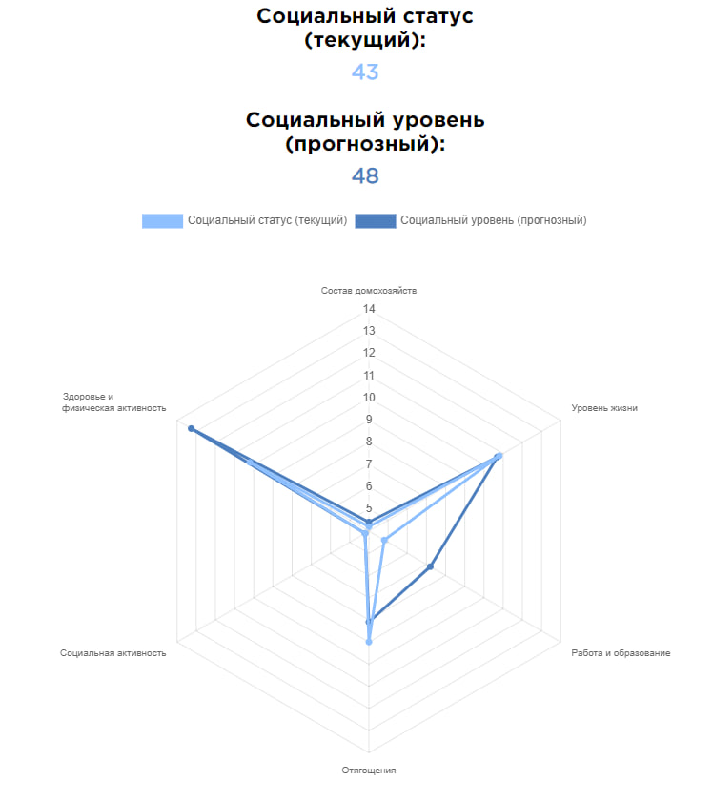
Проблема:
В современном обществе участники множества социальных и профессиональных взаимодействий часто не владеют информацией об окружающих людях и заведениях, что затрудняет принятие решений о сотрудничестве и взаимодействии.
Актуальность:
Приложение позволяет удобно считывать и ставить отзывы, по которым можно создать первое впечатление. На данный момент самая крупная похожая система находится в Китае – «Социальный кредит», однако там используется система распознавания лиц, в то время как в данном проекте используются ссылки через карту.
В России в 2023 году была новость про создание похожего приложения «Мы», однако все закончилось тестом, на основе результата которого строится «социальный рейтинг»

Slide 3
Цели: Создать удобное и надежное мобильное приложение, которое предоставит пользователям возможность оценивать и просматривать отзывы.
Основные задачи:
Разработать систему сбора и отображения отзывов.
Обеспечить удобный и дружелюбный пользовательский интерфейс.
Обеспечить возможность интеграции с социальными платформами для расширения возможностей.

Slide 4
Средства проектирования и разработки
Технологии:
Мобильная разработка: Kotlin (для UI Jetpack Compose).
Серверная часть: C++.
База данных: PostgreSQL.
Причины выбора:
Kotlin удобно читаемый и компактен при написании.
C++ сочетает свойства как высокоуровневых, так и низкоуровневых языков.
PostgreSQL расширяем и имеет богатый набор типов данных.

Slide 5

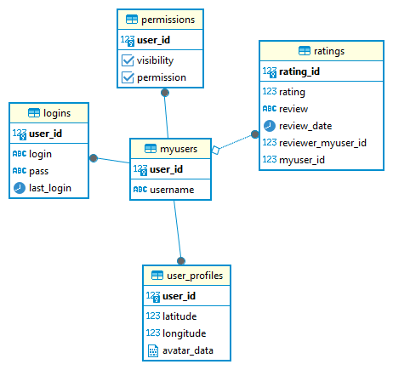
Проектирование и разработка ПО База данных Таблица users: Это основная таблица для управления пользователями. Таблица ratings: Отдельная таблица для хранения отзывов/оценок пользователей позволяет избежать дублирования данных и оптимизировать запросы.

Slide 6
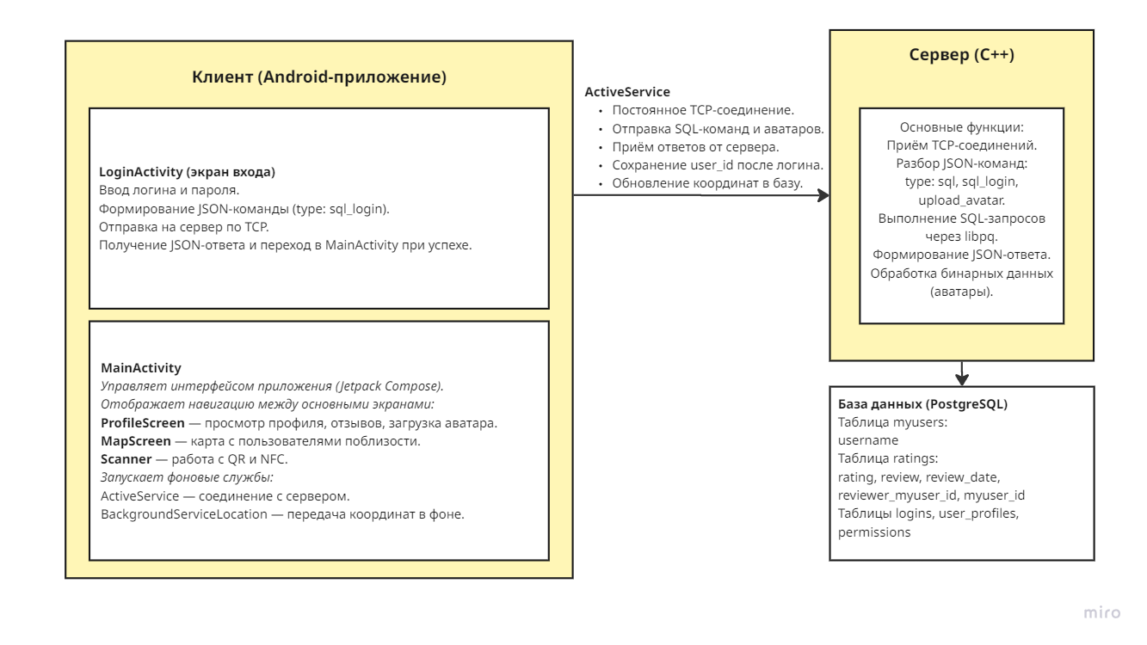
Функциональная схема

Slide 7

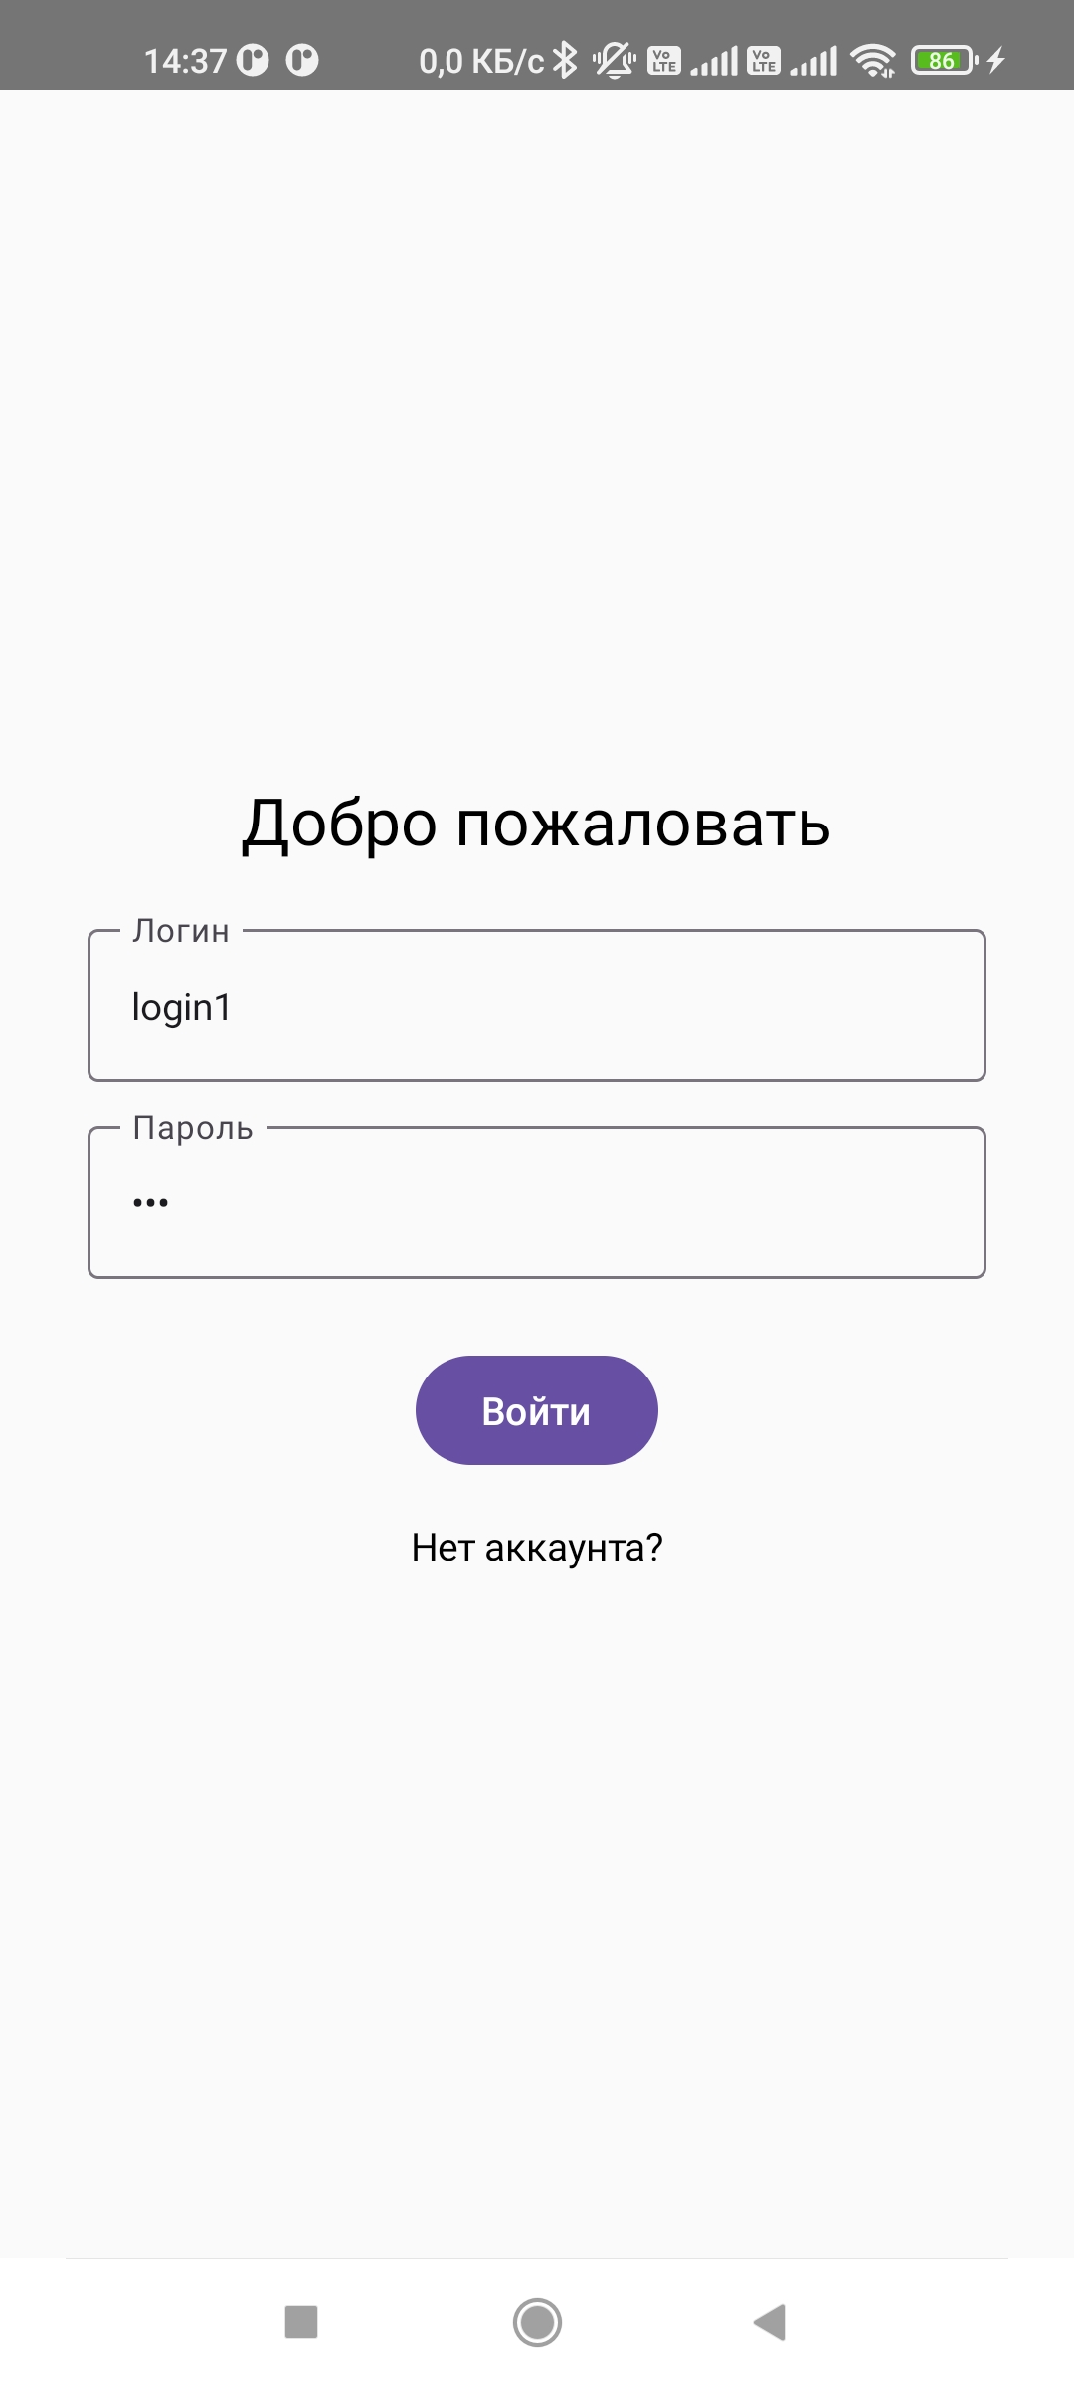
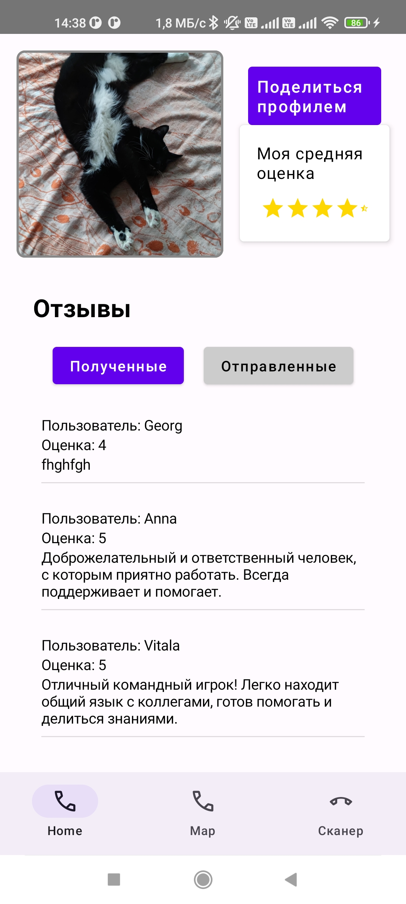
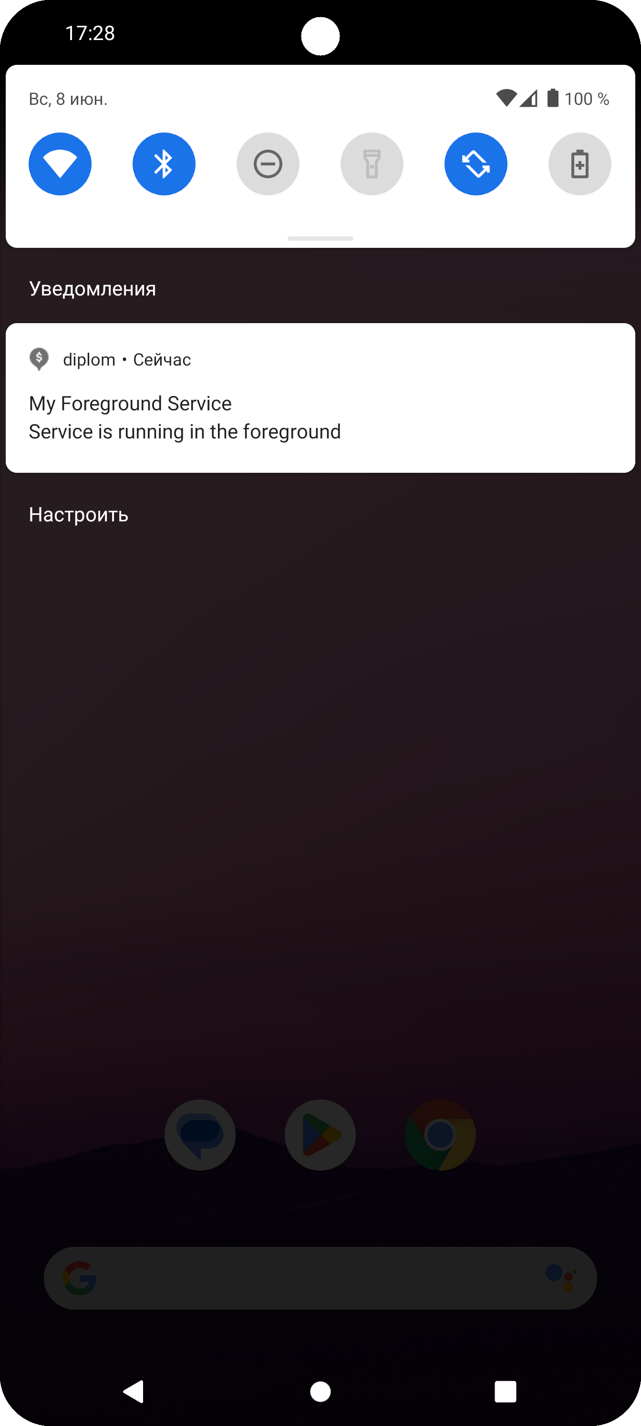
Архитектура клиентской части Android-приложения
Приложение реализовано на Kotlin с использованием Jetpack Compose.
Основные модули:
LoginActivity — вход пользователя
MainActivity — навигация и запуск служб
ProfileScreen — управление отзывами и аватаром
MapScreen — карта с пользователями поблизости
Scanner — работа с QR и NFC
Сетевое взаимодействие через TCP-соединение и JSON.
Реализация поддерживает фоновую работу и обновление местоположения даже при свёрнутом интерфейсе.

Slide 8
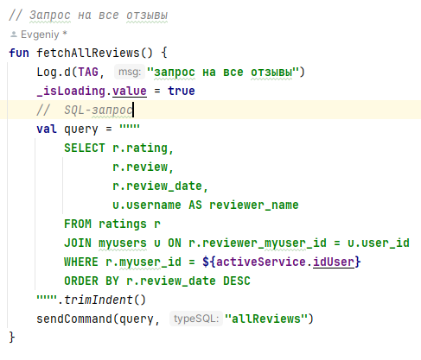
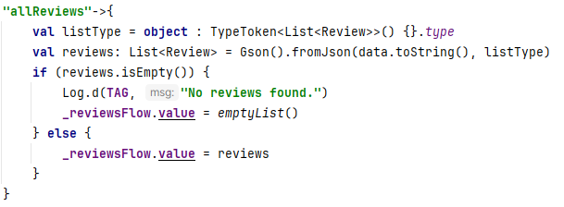
Функции клиента и обмен с сервером
Отзывы:
Получение последних и всех отзывов
Оставление нового отзыва с рейтингом
Фоновые службы:
ActiveService — TCP-соединение и обработка JSON
BackgroundServiceLocation — отправка координат с FusedLocationClient
(Прием ответа от сервера)
(Запрос к серверу)
Клиентская часть обеспечивает полную автономию для взаимодействия с сервером в реальном времени.

Slide 9
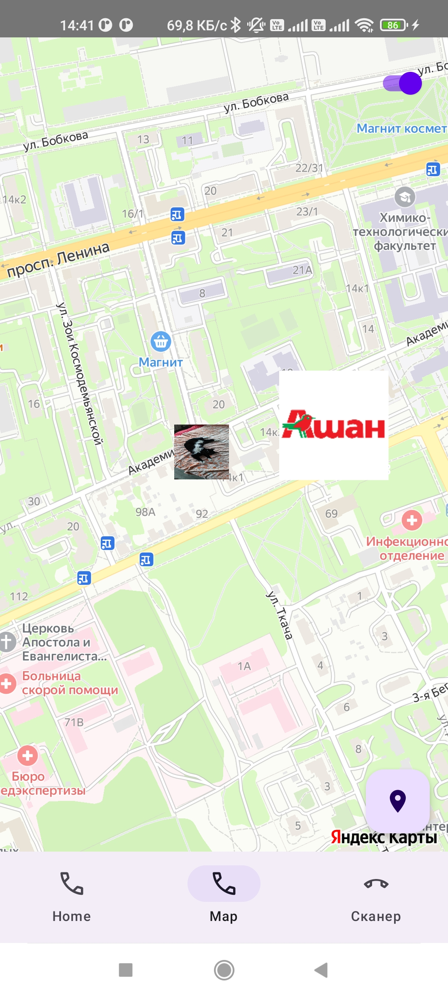
Функции клиента и обмен с сервером
Карта:
Отображение пользователей поблизости
Скрытие/публикация местоположения
Авторизация:
Ввод логина/пароля → JSON-команда sql_login
Ответ сервера — успешный вход или ошибка
{
"type": "upload_avatar",
"user_id": 123, // значение переменной idUser
"size": 4096 // размер массива avatar в байтах
}
(Пример json файла)

Slide 10
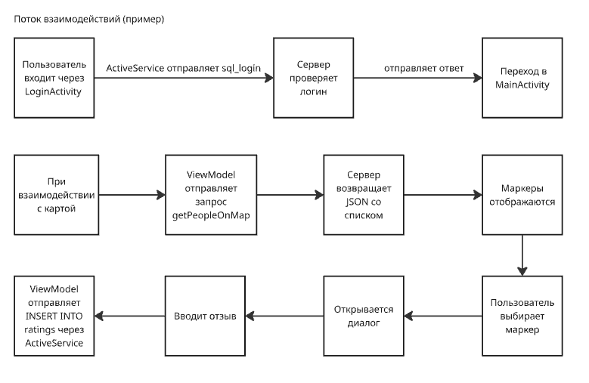

Slide 11
Заключение
В рамках работы была разработана полноценная клиент-серверная система, обеспечивающая:
сбор и обмен отзывами между пользователями;
отображение пользователей на карте в зависимости от координат и режима видимости;
безопасную авторизацию и хранение данных;
поддержку фоновой работы и автоматическую передачу геолокации;
интеграцию с современными технологиями (QR, NFC, Jetpack Compose, Yandex MapKit).

Slide 12
Архитектура построена на принципах надёжности, модульности и масштабируемости, что открывает возможности для дальнейшего развития:
расширение системы отзывов;
внедрение рейтинговых алгоритмов;
добавление новых способов взаимодействия между пользователями.
Разработанное приложение решает задачу быстрого и безопасного формирования цифровой репутации на базе пользовательского опыта — в повседневной жизни, на бытовом или профессиональном уровне.

Slide 13
Спасибо за внимание!

